Slide 1



CHÀO MỪNG CÁC EM ĐẾN VỚI BÀI HỌC MỚI!

Slide 2



KHỞI ĐỘNG
Các em hãy hát kết hợp vỗ tay theo phách bài “Nhớ ơn thầy cô"

Slide 3
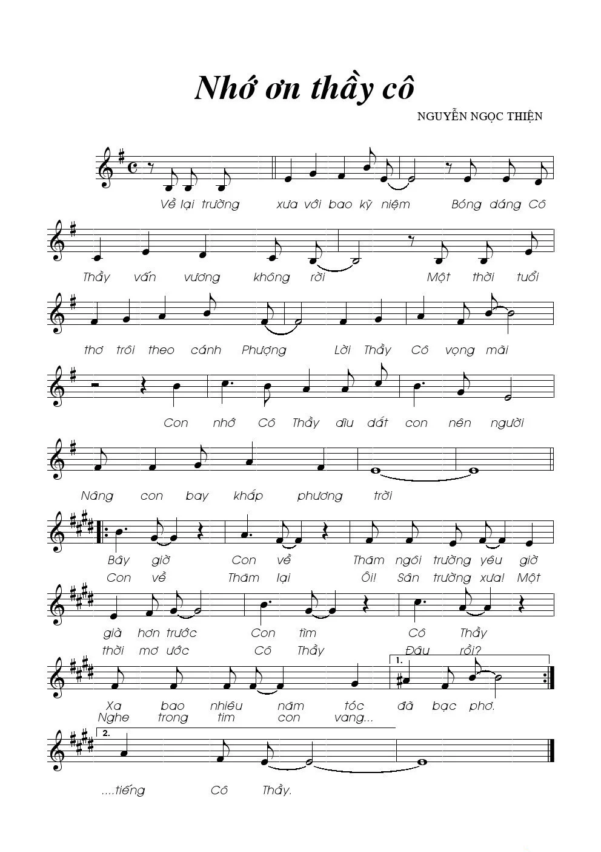

KHỞI ĐỘNG
Các kí hiệu âm nhạc được sử dụng trong bài hát là: Khuông nhạc, dòng kẻ phụ, vạch nhịp, khóa Fa,..
Các kí hiệu âm nhạc được sử dụng trong bài hát là gì?

Slide 4
TIẾT 11.
Lí thuyết âm nhạc: Dấu nhắc lại, dấu quay lại, khung thay đổi
Đọc nhạc: Bài đọc nhạc số 2

Slide 5



PHẦN 1:
LÝ THUYẾT ÂM NHẠC

Slide 6

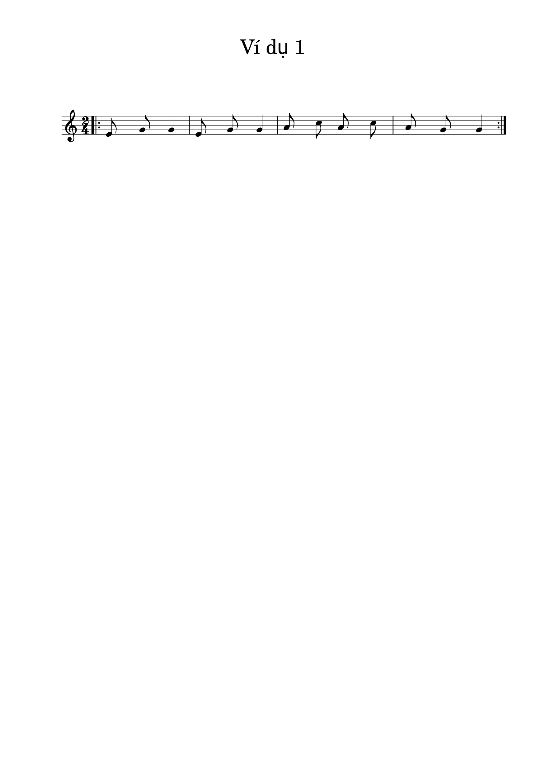

1. Tìm hiểu Dấu nhắc lại, dấu quay lại, khung thay đổi
Em hãy quan sát ví dụ trong SGK và trả lời câu hỏi: Em hiểu thế nào về dấu nhắc lại?
a) Dấu nhắc lại
Cầm tay nhau cùng đi chơi đi khắp nơi hái bông hoa tươi
Vào đây chơi rừng hoa tươi chim líu lo hót nghe vui vui.
Dấu nhắc lại: là kí hiệu để đánh dấu câu nhạc hoặc đoạn nhạc cần nhắc lại

Slide 7

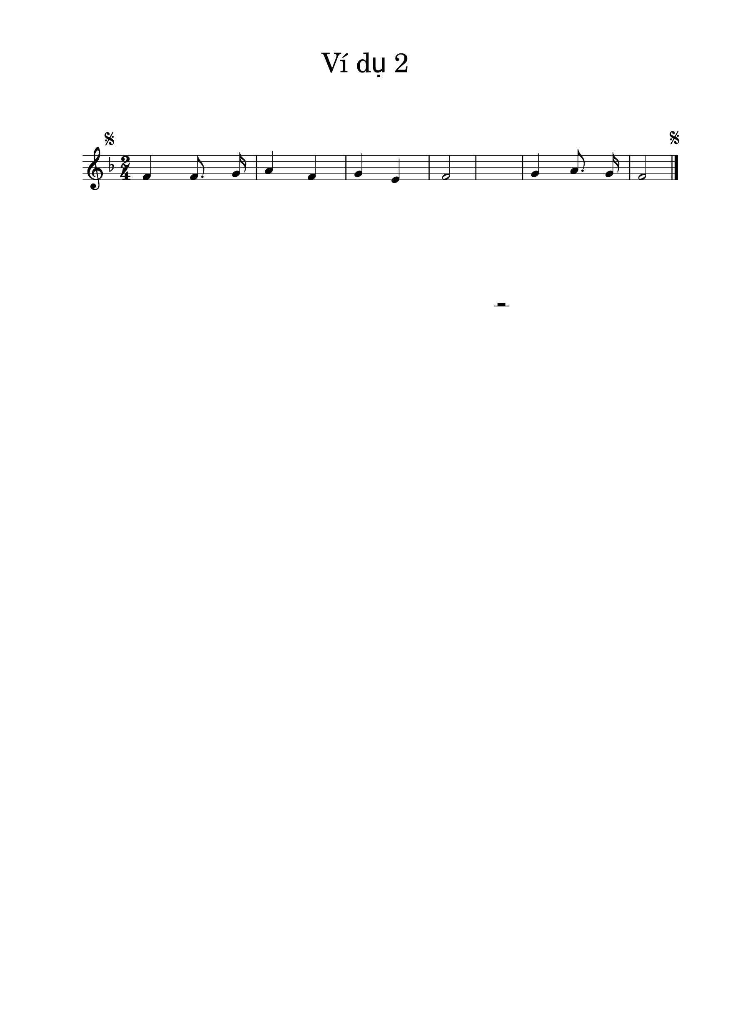
Em hãy quan sát ví dụ trong SGK và trả lời câu hỏi: Em hiểu thế nào về dấu quay lại?
b) Dấu quay lại
Mặt trời lấp ló đằng chân trời xa … … dưới mái trường
Dấu quay lại: Là kí hiệu để nhắc lại cả một đoạn nhạc dài hoặc cả bản nhạc

Slide 8

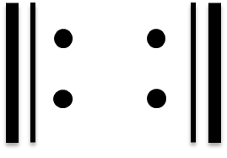
Em hãy nêu sự khác nhau giữa dấu nhắc lại và dấu quay lại?

Slide 9
Dấu nhắc lại
Dấu quay lại
Nhắc lại câu nhạc/ đoạn nhạc ngắn
Nhắc lại cả đoạn dài hoặc cả bản nhạc.

Slide 10
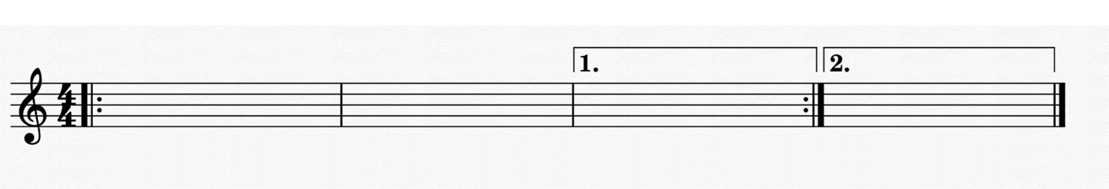
Em hãy quan sát ví dụ trong SGK và trả lời câu hỏi: Em hãy nêu thứ tự thể hiện của khung thay đổi
c) Khung thay đổi
Lần 1:
Lần 2:
Khung thay đổi: Khi sử dụng dấu nhắc lại, ở lần 2 nếu có sự thay đổi ở những ô nhịp cuối người dùng khung thay đổi.

Slide 11
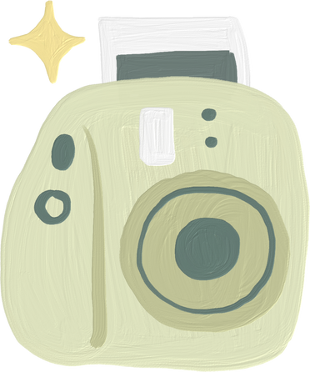

2. Tìm các kí hiệu âm nhạc bên trong các bài hát đã học
HOẠT ĐỘNG NHÓM
Ví dụ:
Dấu nhắc lại
Em hãy lựa chọn các bài hát đã học và tìm các kí hiệu âm nhạc trong các bài hát đó
Khung thay đổi
Dấu nhắc lại

Slide 12
PHẦN 2:
ĐỌC NHẠC

Slide 13
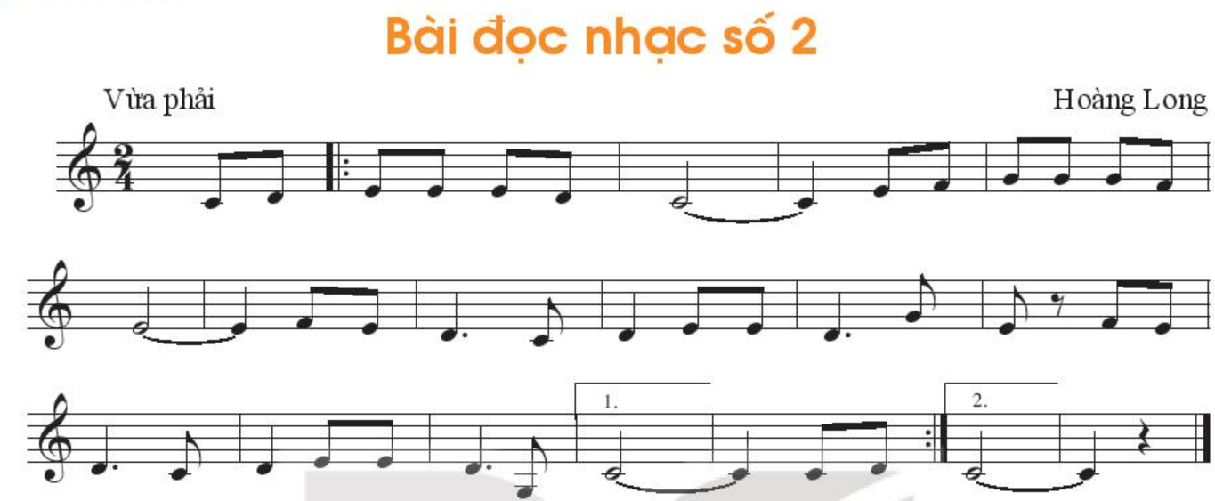
1. Đọc nhạc: Bài đọc nhạc số 2
Đọc tên các nốt nhạc xuất hiện trong bài đọc nhạc số 2 và nêu tên nốt nhạc thấp nhất
Bài đọc nhạc số 2 có các kí hiệu âm nhạc nào mới? Nêu tên các kí hiệu âm nhạc đó.

Slide 14
Dấu nhắc lại
Đồ Rê Mi Mi Mi Rê Đồ Mi Pha Son Son Son Pha
Mi Pha Mi Rê Đồ Rê Mi Mi Rê Son Mi Pha Mi
Rê Đô Rê Mi Mi Rê Son Đô Đô Rê Đô
Nốt Son dòng kẻ phủ dưới
Khung thay đổi

Slide 15

a) Đọc gam Đô trưởng và trục của gam

Slide 16




b) Luyện tập tiết tấu và gõ theo phách

Slide 17
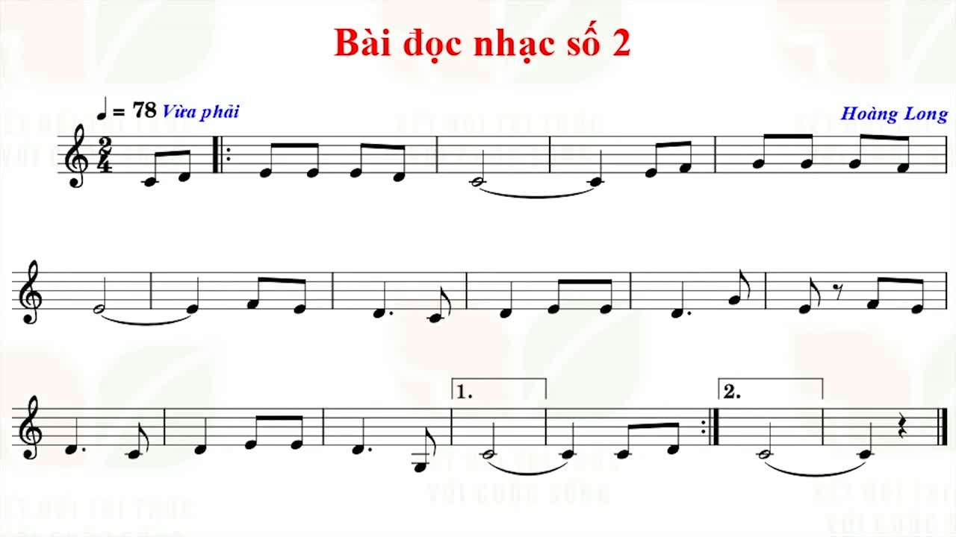
c) Luyện tập Bài đọc nhạc số 2
Các em hãy nghe Bài đọc nhạc số 2

Slide 18
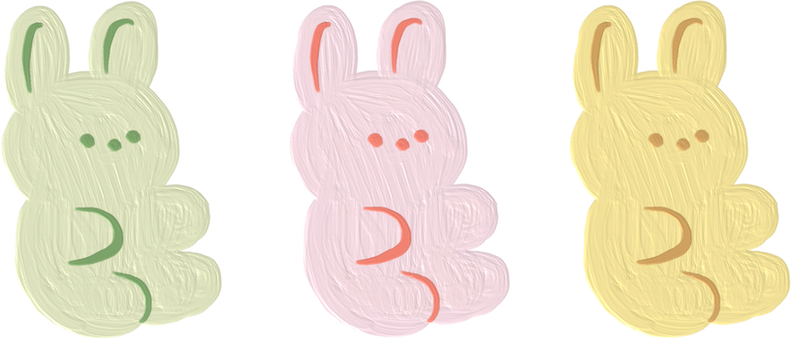

Nhóm 1: Nét nhạc 1
Nhóm 2: Nét nhạc 2
Nhóm 3: Nét nhạc 3
Nhóm 4:
Nét nhạc 4

Slide 19
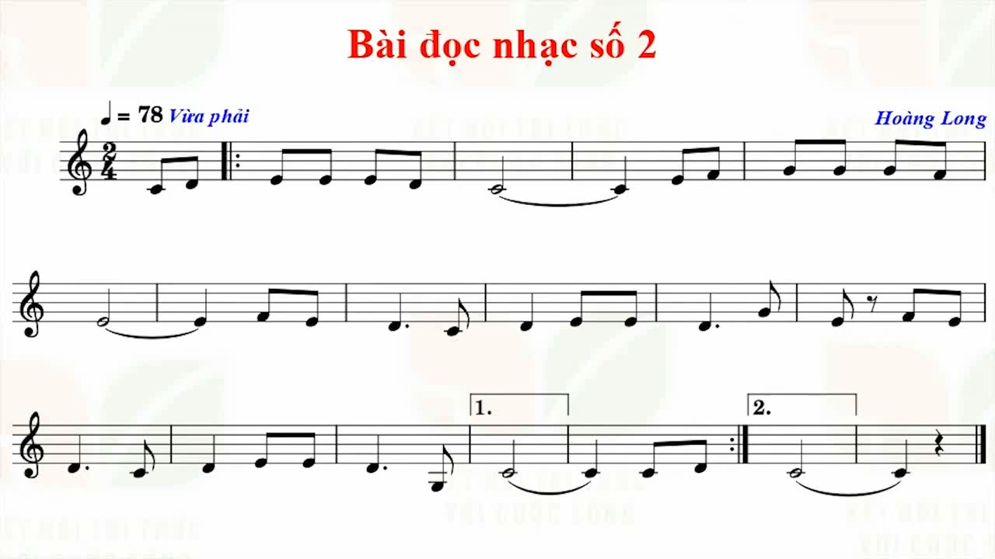
Các em hãy đọc Nét nhạc 1

Slide 20
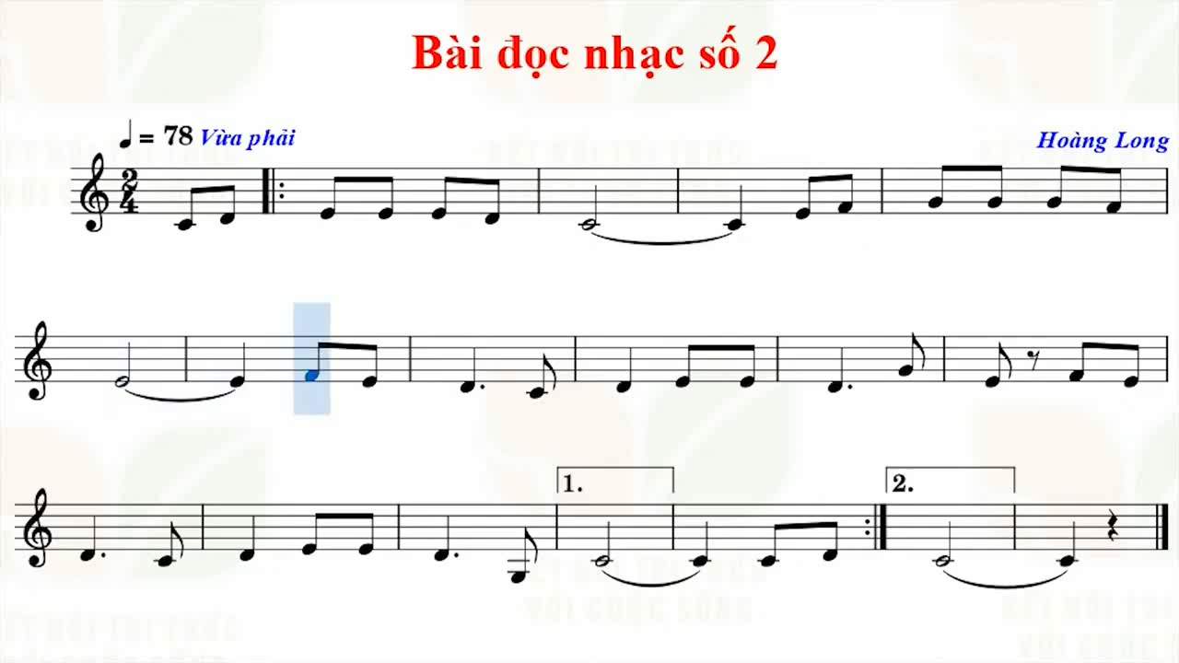
Các em hãy đọc Nét nhạc 2

Slide 21
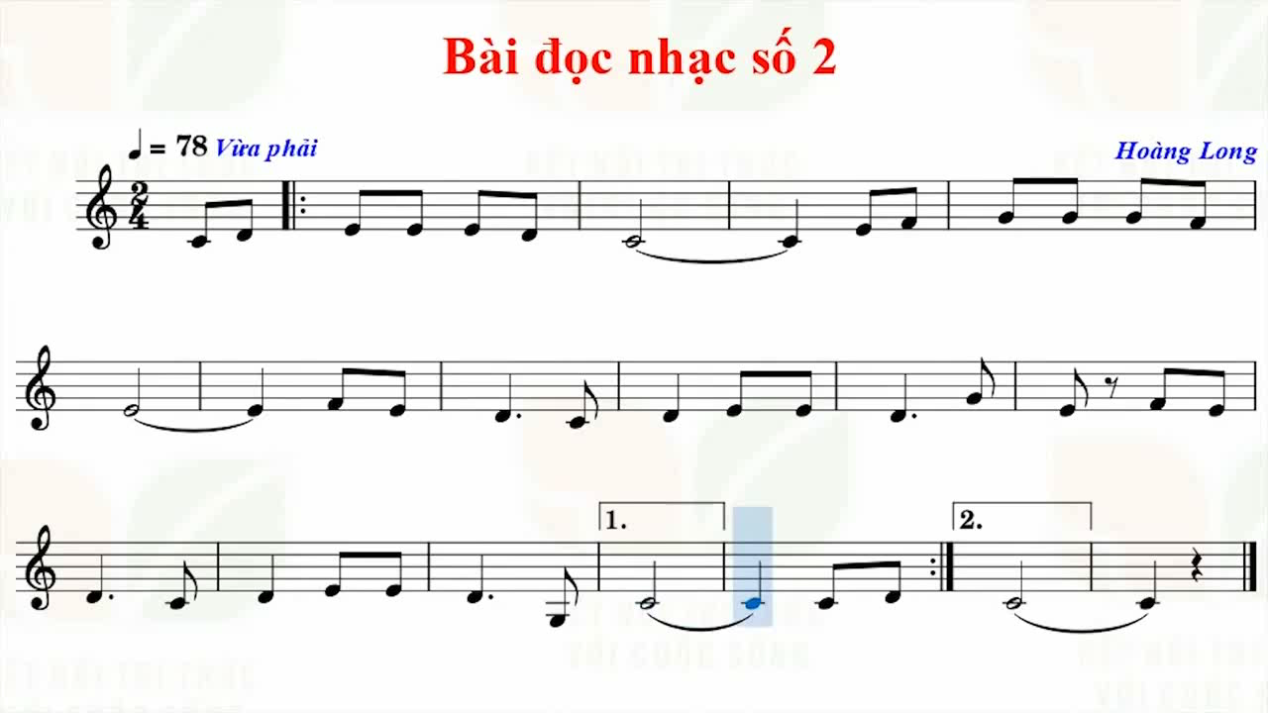
Các em hãy đọc Nét nhạc 3

Slide 22
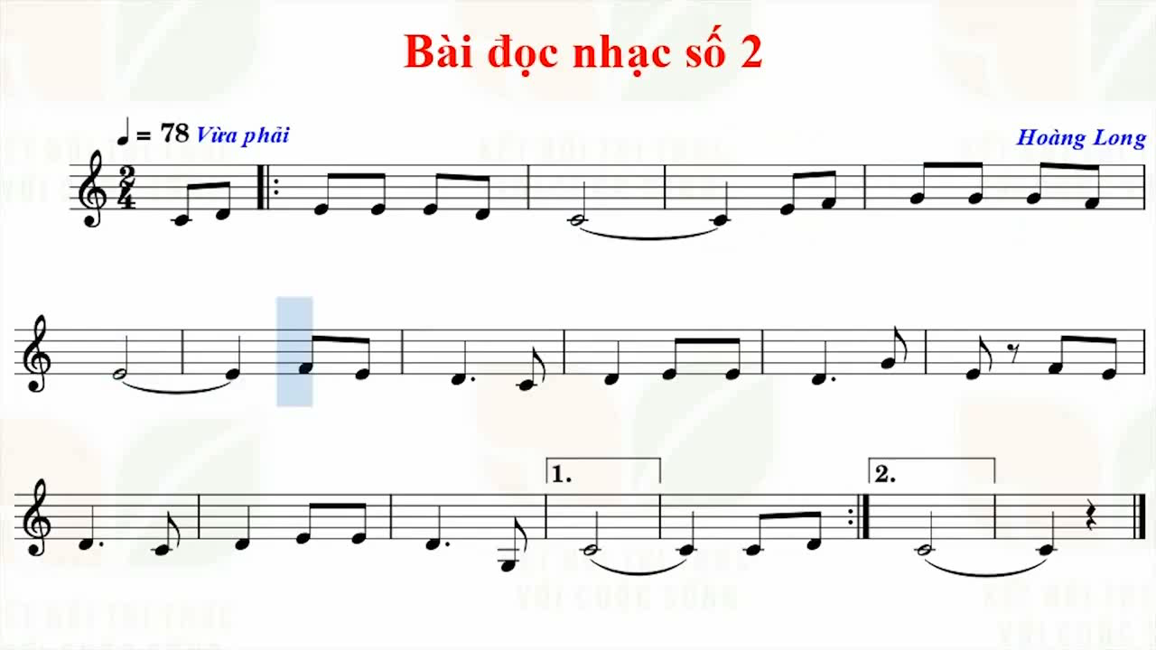
Các em hãy đọc Nét nhạc 4

Slide 23

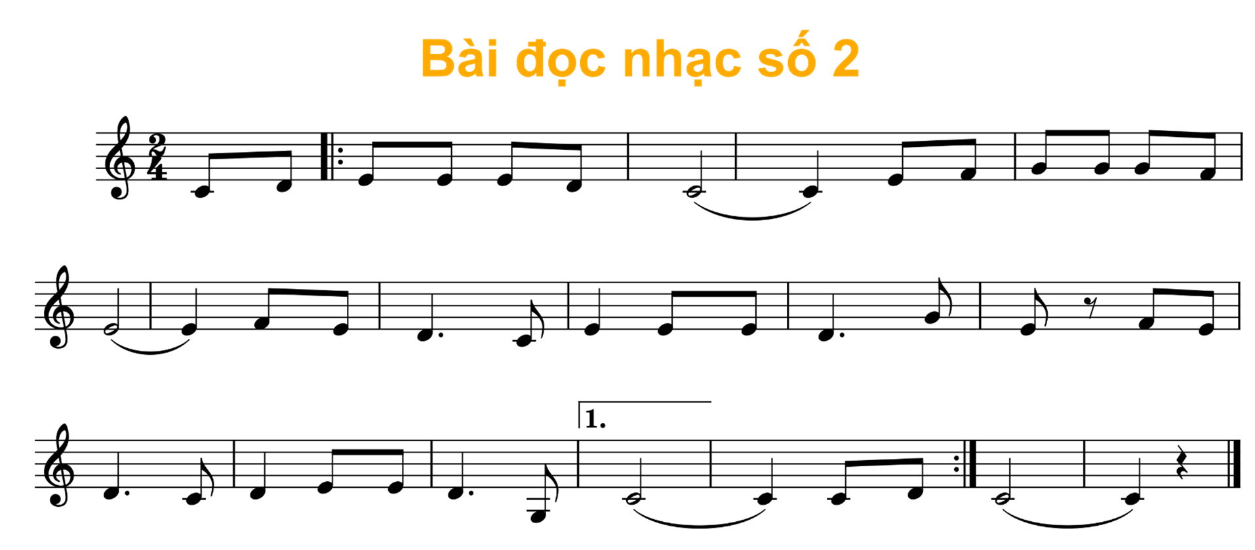

Các em hãy luyện tập Bài đọc nhạc số 2
Đồ Rê Mi Mi Mi Rê Đồ Mi Pha Son Son Son Pha
Mi Pha Mi Rê Đồ Rê Mi Mi Rê Son Mi Pha Mi
Rê Đô Rê Mi Mi Rê Son Đô Đô Rê Đô

Slide 24
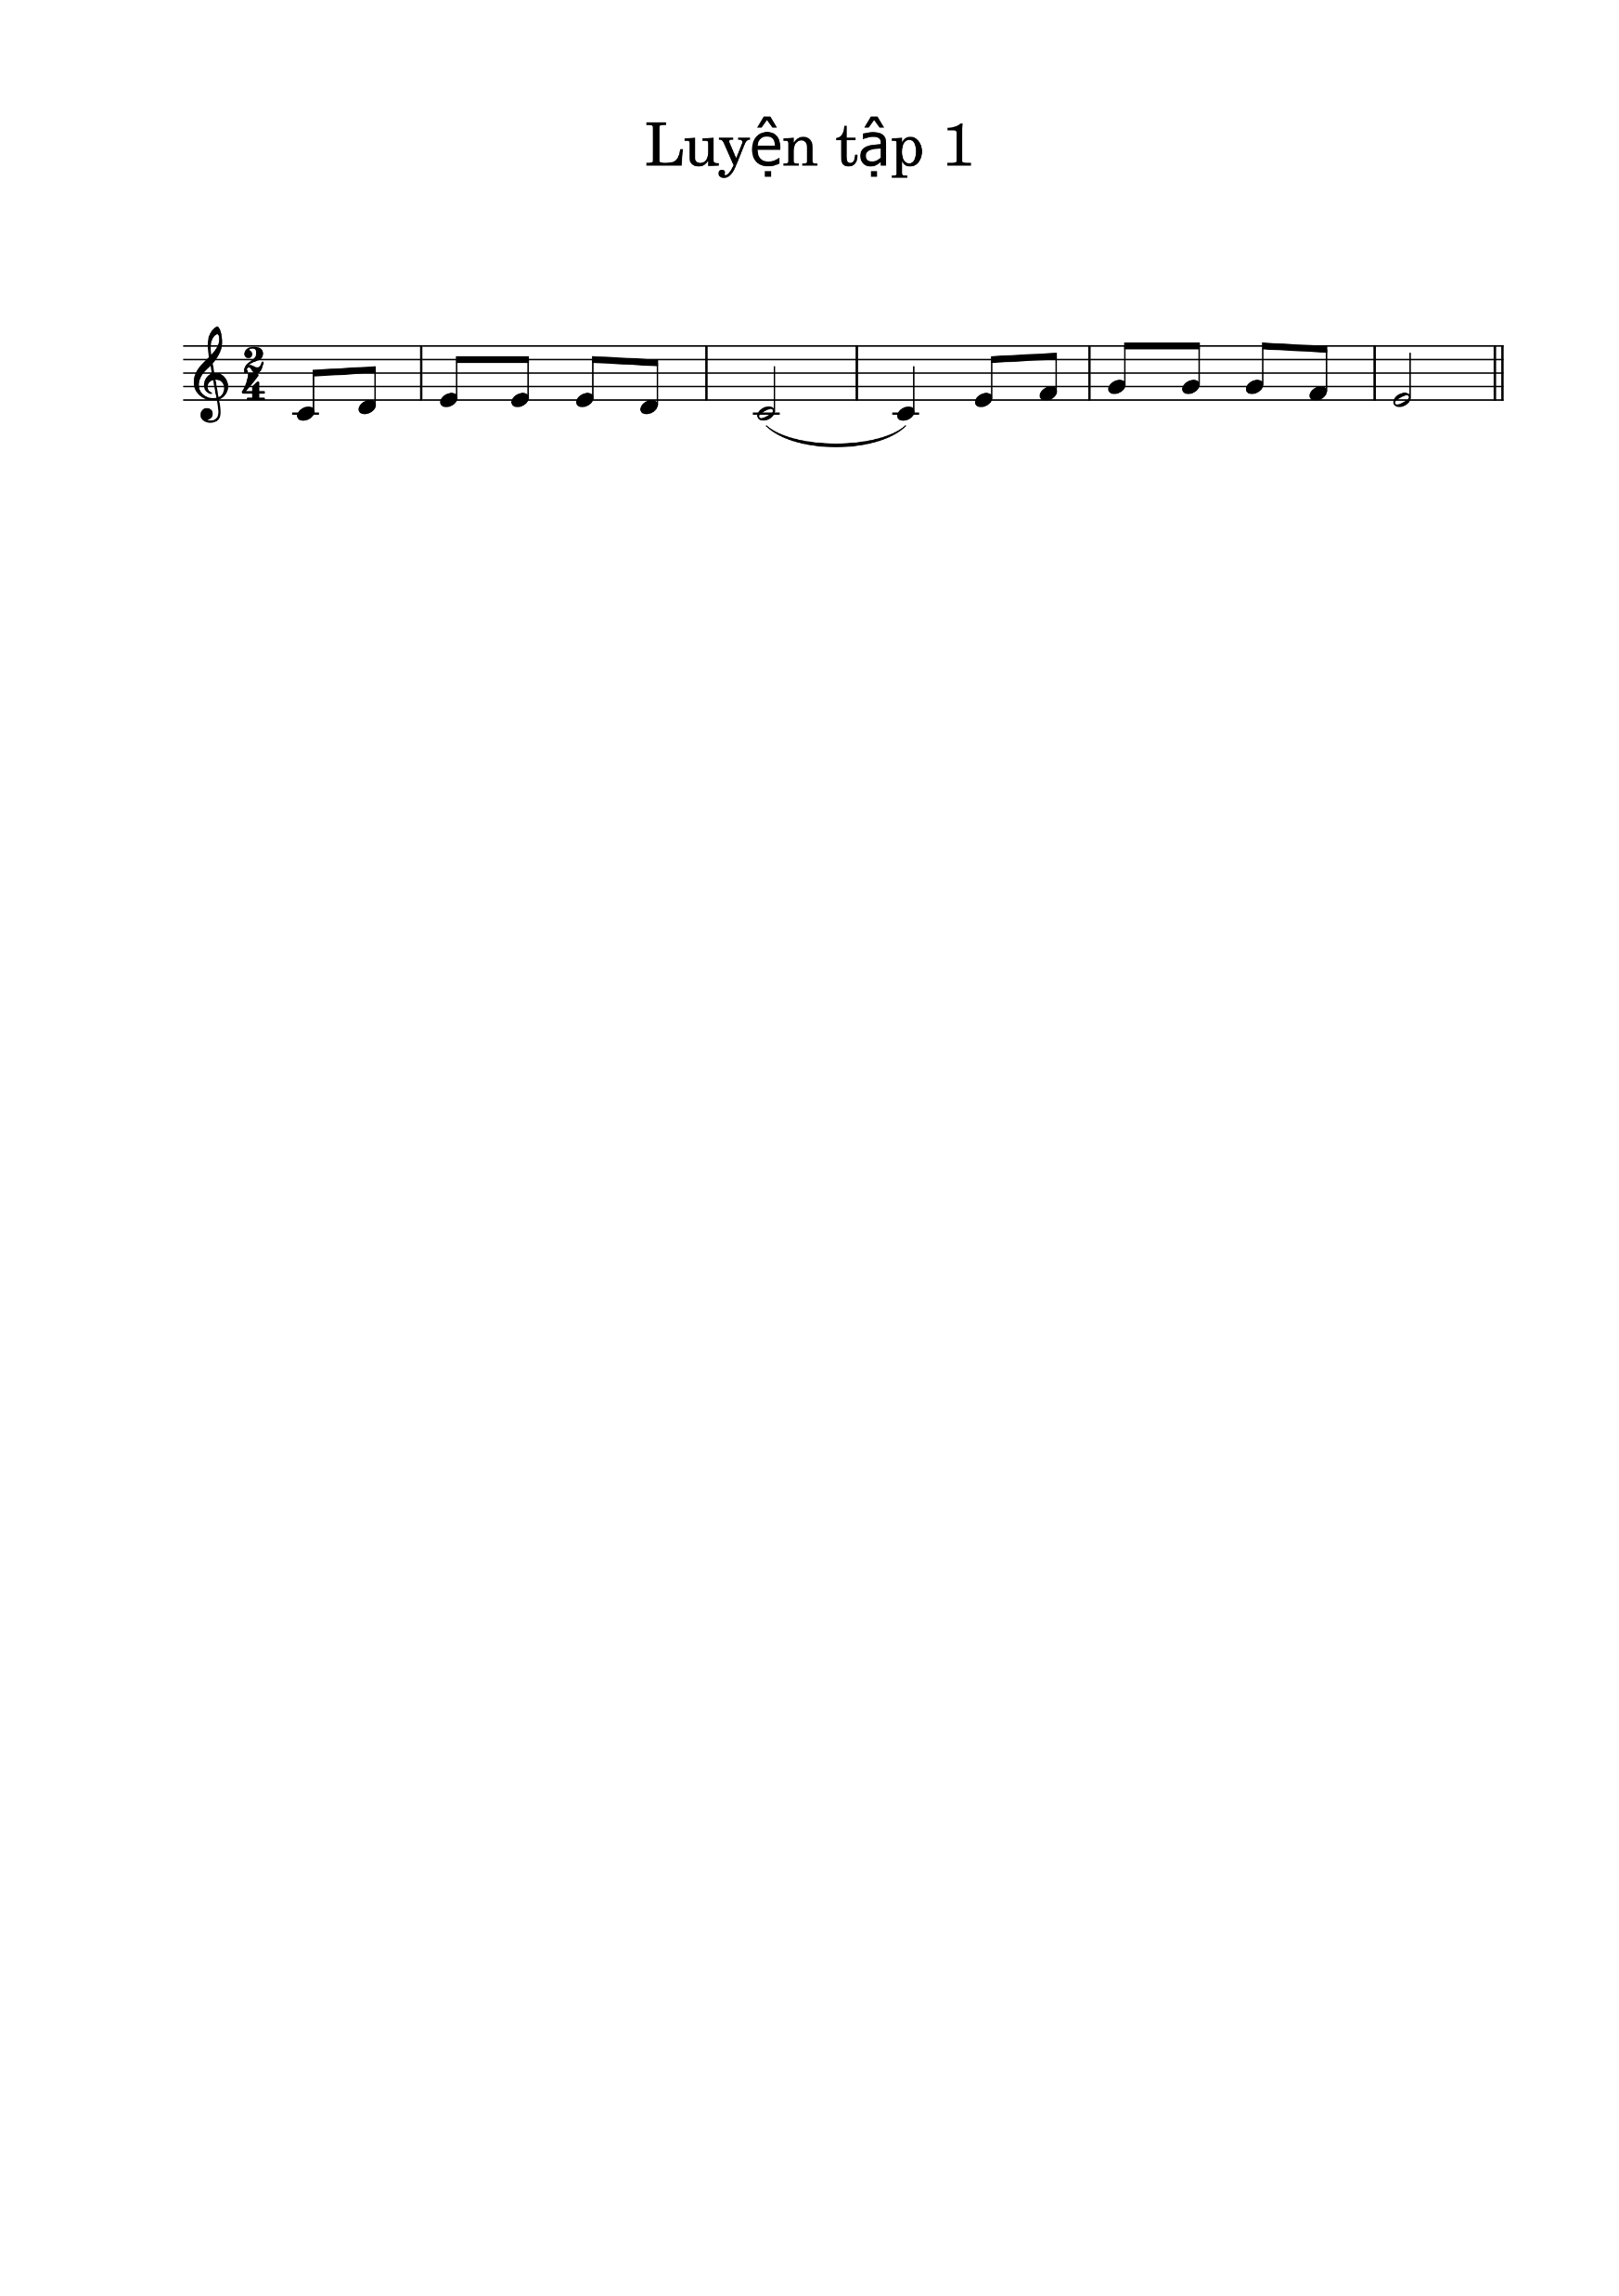
LUYỆN TẬP
a) Đọc nhạc kết hợp gõ đệm theo phách
Các em hãy đọc Bài đọc nhạc số 2 kết hợp gõ đệm theo phách
x x x x x x x x x x x

Slide 25

b) Đọc nhạc theo hình thức dưới đây
Lần 1 |  | Lần 2
Nhóm 1 | Nhóm 2 | Đọc cả bài kết hợp nhạc cụ gõ đệm
Đọc nét nhạc 1 Đọc nét nhạc 2 | Nhắc lại Nhắc lại
Đọc nét nhạc 3 | Đọc nét nhạc 4

Slide 26
VẬN DỤNG
Biểu diễn

Slide 27
HƯỚNG DẪN VỀ NHÀ
Luyện tập Bài đọc nhạc số 2 dưới các hình thức đã học
Xem trước nội dung
Tiết 12: Giới thiệu một số thể loại ca khúc

Slide 28
CẢM ƠN CÁC EM
ĐÃ CHÚ Ý LẮNG NGHE!

